Slide 1
Synpunkter och klagomål
Projektet syftar till att förenkla hanteringen av synpunkter och klagomål inom hälsa och sjukvård till vårdgivare och patientnämnd, genom att nya och förbättrade funktioner och en systemintegrationslösning via 1177 Vårdguidens e-tjänster
Projektet pågick: december 2020 - mars 2022
Safia Bennani, Tjänstespecialist, safia.bennani@inera.se
Christina Kling Hassler, Medicinsk chef, christina.kling.hassler@inera.se
2022-04-01

Slide 2
Klagomålshantering - ett strategiskt sammanhang
Systematiska förbättringar
Klagomålssystemet har historiskt syftat till att undvika skador och höja patientsäkerheten genom vårdpersonalens rapportering av avvikelser och risker.
Personcentrerad vård
Patienters och närståendes synpunkter blir allt viktigare bidrag i utvecklingen av vårdens alla perspektiv. Man vill nu fånga människans hela behov och upplevelse av vården för utveckling av verksamheten mot personcentrering.
Strategisk satsning på 1177 Vårdguiden
1177 Vårdguiden är Sveriges samlingsplats för invånarens hälsa, vård, omsorg och tandvård. Att kunna lämna synpunkter och klagomål är en viktig funktion.
Notes:
Patienters och närståendes synpunkter, klagomål och upplevelse av vården är viktiga bidrag i ständiga förbättringar av hälso- och vården.​

Slide 3
Avvikelserapportering leder till ökad patientsäkerhet
Patientsäkerhetslagen uppdaterades 1 januari 2018 för:
Ett mer ändamålsenligt klagomålssystem med effektivare hantering så att patienter snabbare får sina klagomål besvarade och att åtgärder kan vidtas tidigare.
Patienters och närståendes synpunkter och klagomål ska kunna tas emot både av vården och patientnämnden på ett likvärdigt sätt. Patientnämnden kan ge stöd och hjälp i kontakten med vården för att få en synpunkt besvarad.
IVOs utredningsskyldighet begränsades

Slide 4
Beställning från SKR om att skapa ”en väg in”
Socialstyrelsen genomförde en förstudie, som resulterade i att Socialdepartementet gjorde en beställning till SKR, och vidare till Inera, om en gemensam väg in för anmälan av synpunkter och klagomål till vården och patientnämnden via 1177.
Beställningen från SKR till Inera innehöll:
Gemensam väg in för patient och närstående via 1177, ett gemensamt inrapporteringsformulär för enhetlig rapportering av synpunkter och klagomål enligt förslag i Socialstyrelsen rapport 2018
Tydlig, enhetlig och tillgänglighetsanpassad information om klagomålssystemet
Möjlighet till aggregering av statistik och analysfunktioner
Beställningen från SKR började med en förstudie av Inera för att utreda tekniska möjligheter för att hantera behoven.
Förstudien följdes av projektet 1177 Klagomålshantering, där vi genomförde framtagna lösningsförslag.
Notes:
Patienters och närståendes synpunkter, klagomål och upplevelse av vården är viktiga bidrag i ständiga förbättringar av hälso- och vården.​

Slide 5
Val av lösning och funktionalitet för tjänsten
I samband med att Patientsäkerhetslagen uppdaterades 2018 tilldelades regionerna medel för att uppdatera och förbättra deras befintliga system för hantering av synpunkt- och klagomålsärenden.
Tjänsten behöver därför förhålla sig till den redan genomförda utveckling som är gjord i de regionala handläggningssystemen.
Innan sommaren 2021 skickades en enkät ut till samtliga regioner (vårdgivare och patientnämnder), med totalt 42 mottagare. Enkäten innehöll frågor avseende hur ärenden för synpunkter och klagomål tas emot idag, och vilka funktioner som lösningen har.
Förstudien identifierade metodik och behov avseende statistik och funktionalitet för att uppfylla de krav som fanns via beställning från SKR, att ta fram en lösning för sammanhållen hantering av synpunkter och klagomål.

Slide 6
Val av lösning och funktionalitet
Slutsats av enkäten
53% av befintlig ärenden avseende synpunkter och klagomål kommer in via i 1177.se idag
41% av vårdgivarna och regionerna återkopplar inte det slutgiltiga svaret till anmälaren digitalt
Av de vårdgivare eller patientnämnder som har egna system för att handlägga av ärenden, saknar majoriteten möjlighet att föra dialog digitalt mellan anmälare och handläggare samt möjlighet att visa status på ärendet. Möjlighet att bifoga bilaga i ärendet finns utvecklat i de flesta systemen.
50% av regionerna kommer att få högre funktionalitet vid anslutning till den tjänsten. En integration underlättar handläggningen.
Enkäten gav oss en uppfattning om vilken funktionalitet i tjänsten som vi bör prioritera och hur stor nytta som tjänsten kan göra för regionerna.

Slide 7
Framtagen lösning
Den framtagna tjänsten bidrar till en enkel, enhetligt och säker hantering av klagomål, med en sömlös klagomålsprocess samt bättre underlag för lärande.
Gemensamt inrapporteringsformulär som är framtaget av representanter från NSG Patientsäkerhet.
Sammanhållen digital kommunikation, där patient och närstående får en samlad upplevelse via 1177.se och majoriteten av handläggarna får en förbättrad funktionalitet i dialog med anmälaren.
Tjänsten kan användas med eller utan eget system för handläggning. Det finns möjlighet att integrera sitt egna system för handläggning av synpunkter och klagomål, för effektivare handläggning av ärenden.
Tydliggjord, enhetlig och tillgänglighetsanpassad information om klagomålsprocessen på 1177.se
Statistikunderlag från det gemensamma inrapporteringsformuläret som kan aggregeras till statistik på olika nivåer. Statistiken grundar sig även i ärenden som initierats utanför 1177.se, men som rapporteras in via en integration.

Slide 8
Demo av tjänsten

Slide 9
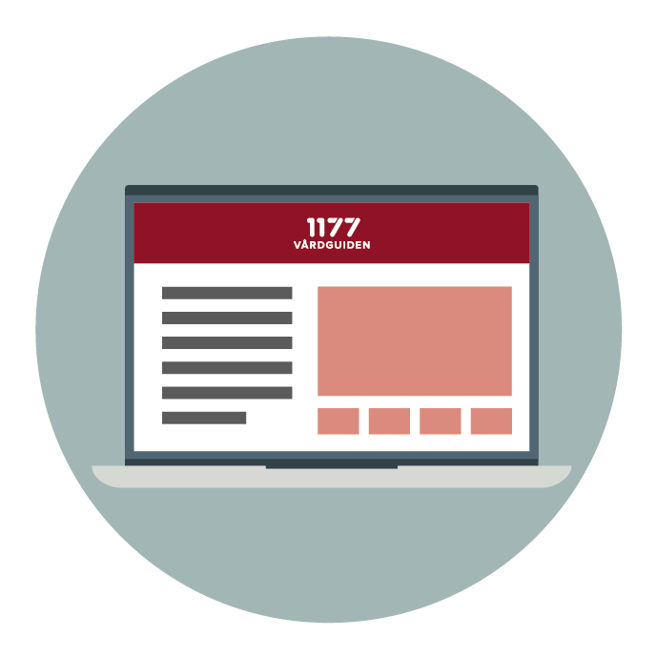
Målbild steg 1 – Ärende inkommer via 1177, delvis handläggning i eget system
Invånaren/Närstående
1177.se Mottagning/ e-tjänst
och via startsida
Fyller i formulär och skickar in i 1177
Dialog med vård/PaN
per telefon och via meddelanden i 1177
Informeras om ärendegången i 1177
Svar i 1177 Inkorg
Loggar in, fyller i formulär & har dialog i 1177.
Handläggaren
Tar emot ärende i
1177 Personalverktyget
För över ärendet manuellt från 1177 till eget system
Handlägger ärendet i eget system
Dialog med invånaren i 1177
Svarar i
1177 Inkorg
Tar emot i 1177. För över manuellt och handlägger i eget system. Dialog & svar i 1177.
Notes:
Ärendet kommer in via 1177. Handläggning sker i 1177 och i eget system. Separat diareföring. Ärendet tas emot i 1177 via en ärendetyp. Ex Örebro, Halland
Invånaren
Invånaren loggar in i 1177.
Invånaren hittar tjänst på startsidan/mottagningens e-tjänster. Invånaren fyller i formuläret.
Invånaren har dialog med handläggare via 1177 och får svar via ett meddelande i 1177 Inkorg. Handläggaren
Tar emot ärendet i 1177 Personalverktyget.
Överför manuellt informationen från 1177 till egna systemet för handläggning. Handläggaren har dialog med invånare via 1177 Svarar invånaren via ett meddelande i 1177 Inkorg.

Slide 10
Målbild steg 2 - Integration Ärende inkommer via 1177, all handläggning i eget system
Invånaren/Närstående
1177.se Mottagning/ e-tjänst
och via startsida
Fyller i formulär och skickar in i 1177
Dialog med vård/PaN
per telefon och via meddelanden i 1177
Informeras om ärendegången i 1177
Svar i 1177 Inkorg
Loggar in, fyller i formulär & har dialog i 1177.
Handläggaren
Tar emot ärendet i eget system
Handlägger ärendet i eget system
Dialog med invånaren via systemintegration mellan eget system och 1177
Svaret skickas till 1177 Inkorg
Tar emot, handlägger
och för dialog i eget system. Integrering med 1177.
Notes:
Ärende endast i 1177. All handläggning sker i externt system. Dialog med invånaren sker i 1177.
Invånaren Invånaren loggar in i 1177. Invånaren hittar tjänst på startsidan/mottagningens e-tjänster. Invånaren fyller i formuläret. Invånaren har dialog med handläggare via 1177 och får svar via ett meddelande i 1177 Inkorg.
Handläggaren
Tar emot ärenden i eget system för handläggning. Handlägger ärendet i eget system för handläggning.
Dialog med invånaren sker via meddelanden i 1177.

Slide 11
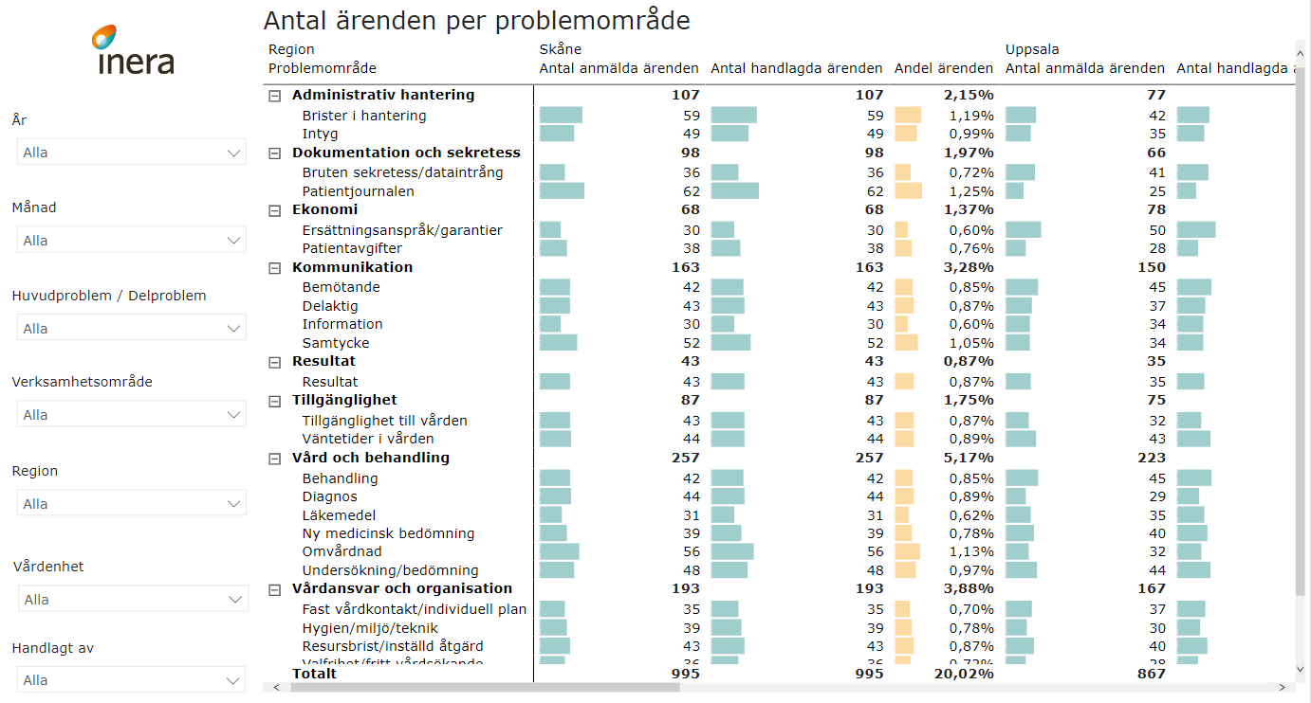
Statistik presenteras på inera.se
En gemensam väg in skapar förutsättningar för sammanhållen statistik för regioner som är anslutna till tjänsten
Statistik kan visualiseras aggregerat på verksamhetsnivå, vårdgivarenivå, regionnivå och nationell nivå
Statistiken kan visas i öppet läge och i inloggat läge för de med behörighet*
Statistiken baseras på följande parametrar:
Mottagning/enhet (HSA-ID och relaterad info)
Ålder
Kön
Huvudproblem
Delproblem
Upplevt problem av patient
Verksamhetsområde
Händelsetidpunkt
Datum Mottaget ärende
Datum Avslutat ärende
*Inera inte kommer att lägga ut statistik utan överenskommelse med en ”ägare” av statistiken

Slide 12
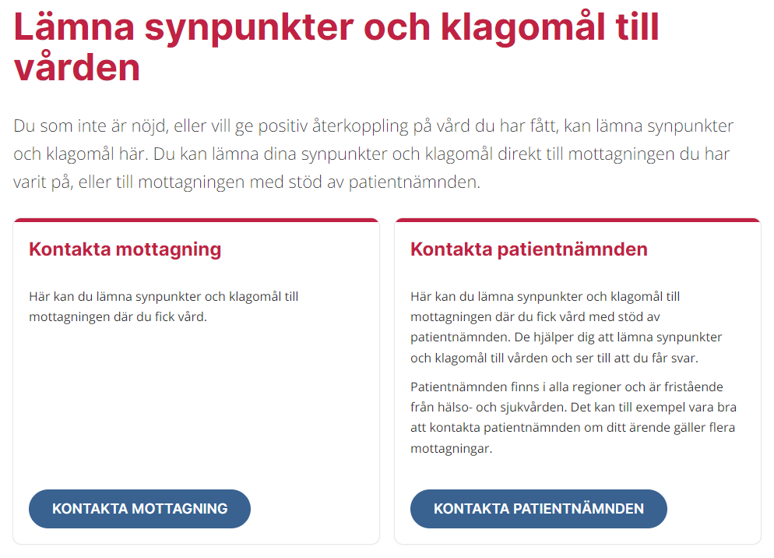
Synpunkter och klagomål används i tre regioner
Den 8 februari lanserades tjänsten Synpunkter och klagomål i 1177 Vårdguidens e-tjänster.
Anslutna regioner:
1 mars: Värmland
3 mars: Jämtland/Härjedalen
31 mars: Kalmar
19 april: Jönköping
Inväntar datum för uppstart: Skåne och Halland
Pilottester pågår just nu tillsammans med region Dalarna, där vi testar framtagna tjänstekontrakt. Från den 5 april kan man beställa anslutning via integration via Ineras Kundportal.
Regioner som meddelat intresse att ansluta till tjänsten via integrationslösningen är (Dalarna), Värmland, Västernorrland, Halland, Jämtland/Härjedalen, Kalmar, Norrbotten och Gävleborg.
Notes:
Västmanland, Uppsala, Blekinge, Norrbotten, intresserade

Slide 13
Erfarenheter och lärdomar
Engagerad referensgrupp (ca 25 deltagare) från både vården och patientnämnden, med stor uppslutning. Avgörande för insamling av krav och behov till tjänsten.
Förankring av leverans och införande via Hälso- och sjukvårdsdirektörerna har resulterat i att ca 90% av regionerna har visat intresse samt har om att ansluta tjänsten.
Fungerat bra då projektet handlat om arbetssätt och patientsäkerhet, kanske svårare om projektet avser infrastrukturfrågor eller informatik.
Beställning till Inera kommer ofta när ett behov uppstår (istället för en del av en långsiktig plan), vilket försenar Ineras uppstart och kräver därför att vi förhåller oss till det som redan finns utvecklat.
Notes:
Bättre tillit till vår förmåga, så vi kan starta vid behov och inte efter en beställning som oftast kommer för sent

